Slide 1
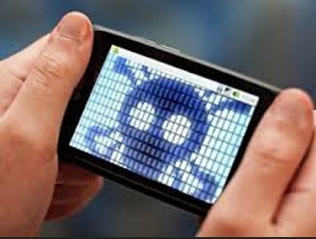
移动互联网安全之困

Slide 2
Agenda
隐私安全
新应用场景带来的挑战
移动化的企业应用
补卡攻击
伪基站&无线中间人

Slide 3

隐私安全

Slide 4



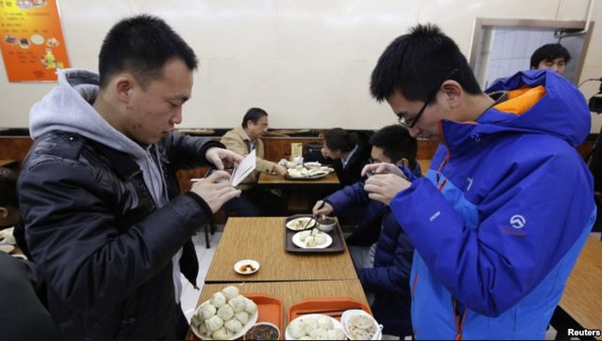
熟悉否？

Slide 5
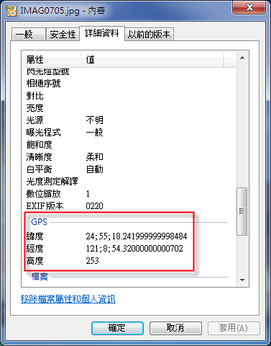
手贱！好像发现了啥？

Slide 6
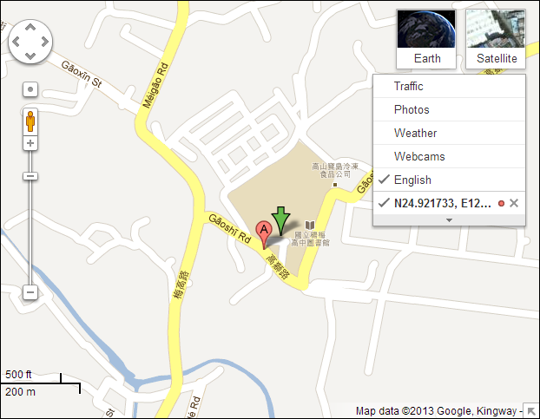
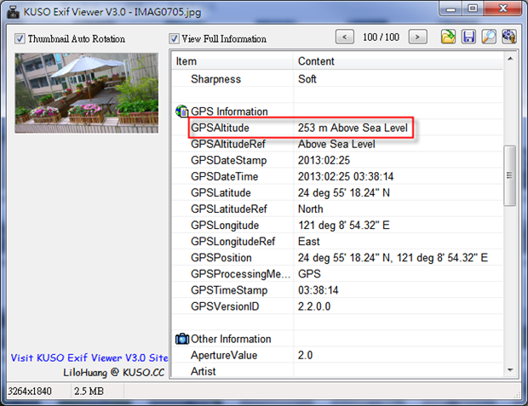
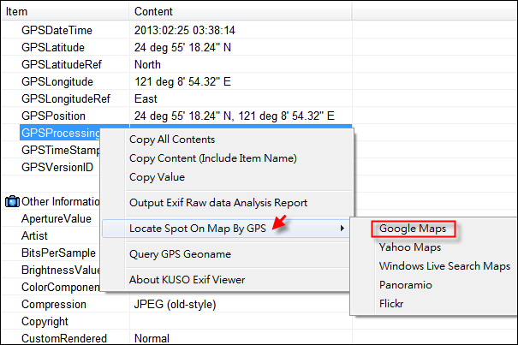

问问Google老师？
麻麻再也不用
担心喊我吃饭啦！
神器：KUSO

Slide 7
照片中的GPS
某些手机中关闭GPS功能，依然会留下精确的GPS信息
苹果、三星手机默认开启拍照时保存GPS信息
这些信息能干啥呢？
杜达耶夫是咋死的？
AD？被人肉？被监视？网络诈骗？……wooyun-2013-045575

Slide 8
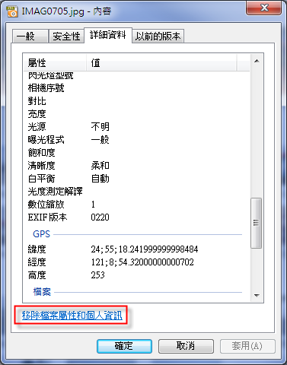
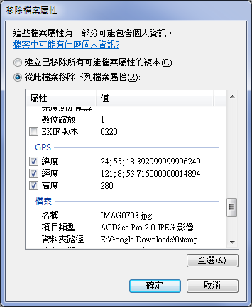
何破？

Slide 9
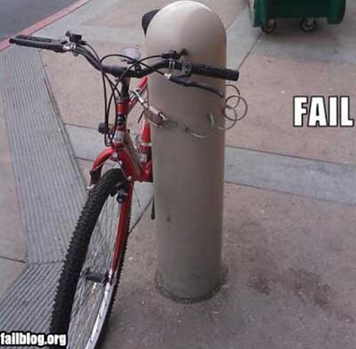
新应用场景带来的挑战

Slide 10
支付宝手势密码漏洞
关闭网络->打开支付宝钱包输入任意5次手势，后支付宝会提示输入登录密码->后台关闭支付宝钱包->再次打开支付宝钱包，此时系统会要求用户绘制新手势密码，绘制后即可登录->开启网络，奇迹出现
还有其他漏洞吗：wooyun-2013-036972 wooyun-2013-027278

Slide 11
其他的呢？
……我不得不承认，支付宝钱包手机客户端，在安全方面还是佼佼者！
手机银行客户端呢？……呃，其实，我觉得庆丰包子铺的炒肝确实不错！

Slide 12
何破？
新的应用场景：适度降低安全性要求 or 降低用户体验？
引入离线因子？

Slide 13


移动化的企业应用

Slide 14
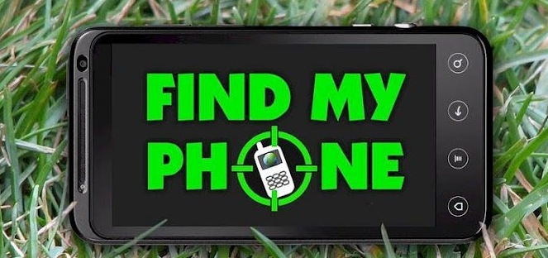


隐患

Slide 15
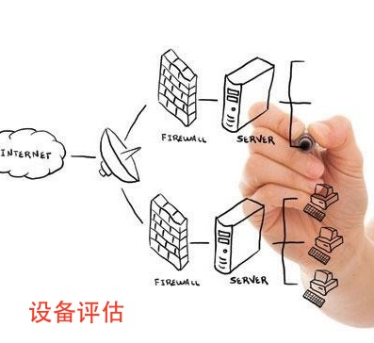

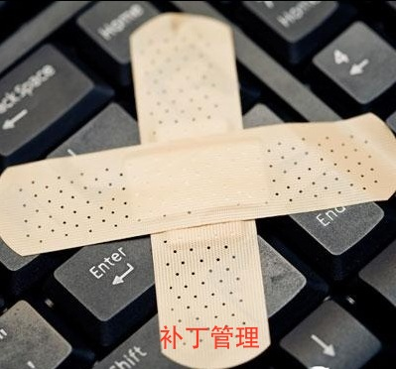
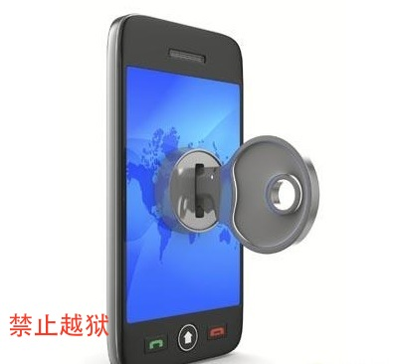
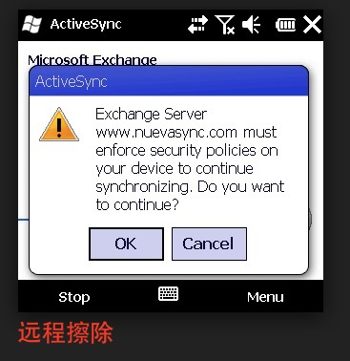
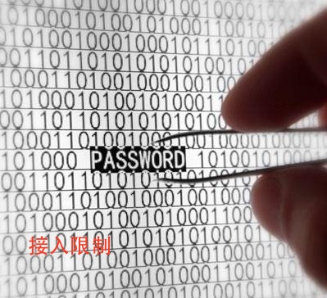
何破？

Slide 16

补卡攻击

Slide 17

期望
运营商大爷给点儿力吧！

Slide 18
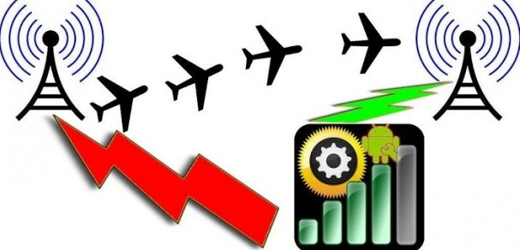
伪基站&无线中间人

Slide 19
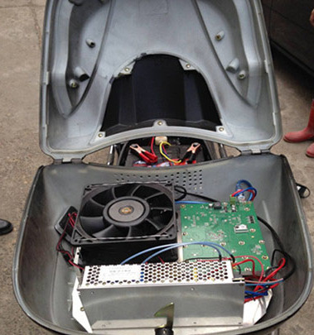
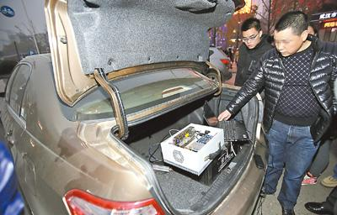
隐蔽的伪基站

Slide 20
无线中间人
请自行搜索“开源SMS读取工具”
实现嗅探短信:需要一台电脑运行“osmocombb“程序，一个装载osmocombb固件的手机（如Motorora C118）当接收器。二者用数据线相连，能嗅探到周围的GSM通讯(我国的GSM通讯没有加密)，包括数据头，握手信息，套接字，当然还有主体:短信内容。微博上好几个小伙伴都测试通过。我觉得我不是第一个做到的，也不是最后一个做到的——一定会有人继续搞，而且不怀好意。
Ref：http://blog.csdn.net/alexu2002/article/details/6783021

Slide 21
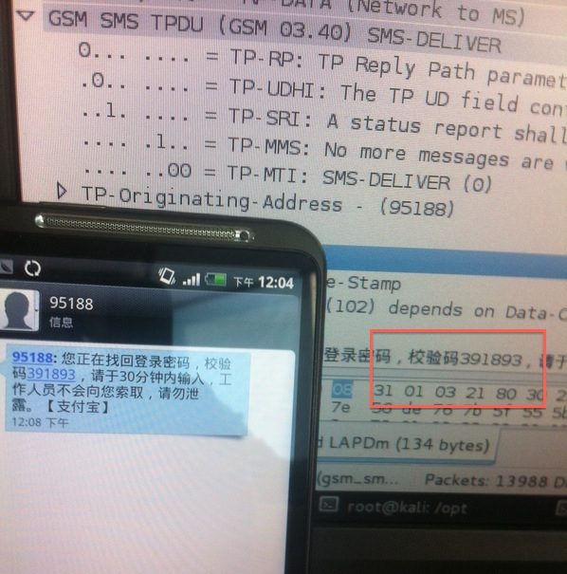
无图无真相

Slide 22
何破？
基站于手机通信使用类似SSL的加密通信方式：大工程！实现难度大，需要业界出台统一标准！

Slide 23


Slide 24


